Slide 1
第 9 章
shell 编程

Slide 2
本章内容
Shell 概述
创建Shell程序
Shell 变量
Shell 表达式
Shell的流程控制
Shell函数

Slide 3

9.1 Shell 概述
Shell是介于使用者和Linux 操作系统之核心程序之间的一个接口。为了对用户屏蔽内核的复杂性，也为了保护内核以免用户误操作造成损害，在内核的周围建了一个外壳(shell)。用户向shell提出请求，shell解释并将请求传给内核。前面章节介绍的Shell都是基于单个命令行的交互执行方式。
Shell也是一种可编程的程序设计语言。
将若干个Shell命令行写入一个文件就
构成了一个Shell程序，它可以被Shell
逐条解释执行。

Slide 4
Shell语言的特点
与其他编程语言相比，Shell语言具有如下特点：
（1）Shell是一种解释性语言。就是说，用Shell语言编写的程序不需要编译，可以直接由Shell进程解释执行。
（2）Shell是基于字符串的语言。Shell只是做字符串处理，不支持复杂的数据结构和运算。Shell的输出也全部是字符方式的。
（3）Shell是命令级语言。Shell程序全部由命令而不是语句组成，几乎所有的Shell命令和可执行程序都可用来编写Shell程序，命令的组合功能十分强大。
另外需要说明的是，不同版本的Shell程序可能不完全兼容。

Slide 5
Shell脚本
利用文本编辑器，事先把一系列Linux命令或可执行程序放到文件中，然后修改文件的访问权限，使之能够像系统命令或实用程序一样执行，这样的文本文件就是Shell脚本，或称Shell程序。
简单说，Shell脚本就是一种包含若干Linux命令或可执行程序的文本文件。
当执行Shell脚本时，文件中的所有命令将从头到尾，一个一个地顺序执行（除非Shell脚本中含有控制结构语句），就像用户在终端前，以命令行方式，每次输入一个命令，让系统依次执行一样。
通过使用shell使大量的任务自动化，shell脚本在处理自动循环或大的任务方面可节省大量的时间，且功能强大。

Slide 6
9.2 创建Shell程序
通常，Shell脚本的第一行均包含一个以“#!”为起始标志的文本行。指明系统用哪种Shell解释用户的Shell程序。
“#!”特殊标志实际是一个文件类型标识码，表示当前的文件是一个可执行的Shell脚本文件。紧随“#!” 标志的是一个路径文件名，指向用于执行当前Shell脚本文件的命令解释程序。
例如：
表示调用Linux系统默认的Shell，即Bash，来解释执行当前的Shell脚本。
#!/bin/bash

Slide 7
Shell的基本元素
Shell的基本元素：
（1） #！/bin/bash 必须的，指出shell的类型；
（2）注释行，使用“#”符号；
（3）变量
（4）控制

Slide 8
编写Shell脚本步骤
步骤：
Shell脚本程序可以用vim等文字编辑器编写，将脚本命名为脚本功能.sh（一般以.sh为文件后缀，没有也行）；
Shell脚本程序总是以#!/bin/bash开头，它通知使用系统上默认的shell解释器。
脚本程序编写完毕后，在运行前需要使用chmod命令，赋予该脚本文件可执行的权限。
运行脚本程序的命令./filename

Slide 9
一个简单的Shell程序
简单脚本示例：
vim ShowHello.sh
以下为脚本内容：
#!/bin/bash
#ShowHello.sh
echo Hellow World !
echo -n "Today is"
date "+%A,%B,%d,%Y."
保存，退出vim编辑器。为脚本添加可执行权限：
［root@ localhost ~］ # chmod +x ShowHello.sh
运行脚本
［root@ localhost ~］ #./ShowHello.sh
Hello World!
Today is 星期六 ，四月，20，2024.
Notes:
date [+FORMAT] 可以用来显示或设定系统的日期与时间：
%A 星期的完整名称
%B 月份的完整英文名称。
%d 日期(以01-31来表示)。
%Y 年份(以四位数来表示)。

Slide 10
Shell特殊字符
Shell定义了一些特殊字符，称为元字符，它们对Shell有特殊的含义。Shell在读入命令行后要先对命令行进行扫描，找出元字符进行相应的替换或处理，以确定要执行的程序和它的参数及执行方式等。
Shell的元字符包括：文件通配符、输入/输出重定向及管道符、注释符、命令执行控制符、命令组合与替换符、转义符等。

Slide 11
命令执行控制符
命令执行控制符用于控制命令的执行方式，指示Shell何时该执行这个命令以及在何处（前台、后台）执行这个命令。
1. 顺序执行 （；）
格式：命令1 ；命令2
含义：顺序执行命令1和命令2。
2. 逻辑与（&&）
格式：命令1 && 命令2
含义：“逻辑与”执行，若命令1执行成功则执行命令2;
否则不执行命令2。

Slide 12
命令执行控制符
3. 逻辑或（ || ）
格式：命令1 || 命令2
含义：“逻辑或”执行，若命令1执行成功则不执行命
令2； 否则继续执行命令2。
4. 后台命令（ & ）
格式：命令 &
含义：后台执行命令。

Slide 13
命令替换符
当一个字符串配括在反撇号 “ ` ”中时，该字符串将先被Shell作为命令解释执行，然后用命令执行后的输出结果替换 `字符串` 。
例如，将一个Shell命令的输出作为另一个命令的参数：
[root@localhost ~ ]# echo “Now my work directory is `pwd` ”
Now my work directory is /root
[root@localhost ~ ]# time=`date`
[root@localhost ~ ]# echo $time
2024年 4月 20日 星期六 13:52:25 CST

Slide 14
9.3 shell变量
Shell提供了定义和使用变量的功能。用户可以将一些常用的数据存放在Shell变量中，并在命令行中引用这些变量。
变量分类:环境变量、系统变量、用户变量
环境变量是为系统内核、系统命令和应用程序提供运行环境而设定的变量，当Shell程序启动时，由系统自动设置，可以修改，环境变量不随Shell程序的结束而消失。
环境变量定义在如/etc/profile等的Shell启动配置文件中，下表列举了常用的环境变量：

Slide 15
环境变量
变量名 | 说明
$HOME | 设置用户默认的目录
$PATH | 设置命令搜索路径，以冒号分隔
$USER、$LOGNAME | 用户登录名
$TERM | 设置终端类型
$LD_LIBRARY_PATH | 寻找库的路径,以冒号分隔
$SHELL | 当前使用的Shell,也指出Shell的路径名
$PS1 | 系统提示符，特权用户是“#”，普通用户是“$”
$PS2 | 设置系统的次提示符，通常是‘>’字符
$IFS | 输入区的分隔符

Slide 16
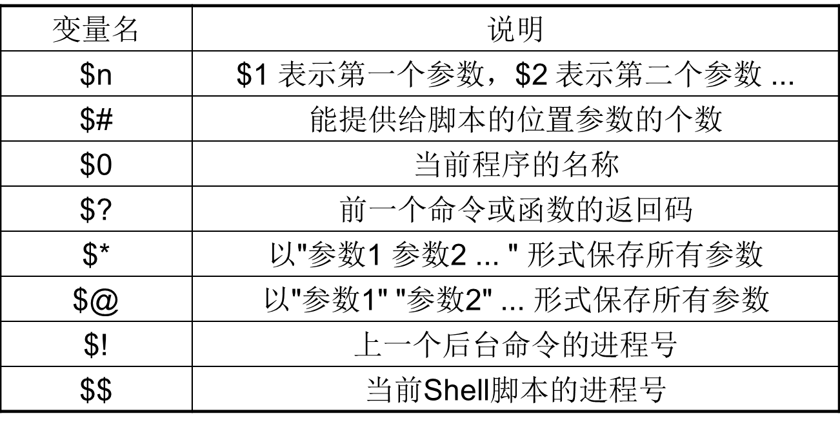
系统变量
系统变量也叫特殊变量，是由Shell自定义的一组变量，用于记录Shell当前运行状态的一些信息，如运行参数、进程号和命令退出状态等，用户可以引用这些变量，不能修改。Shell常用的系统变量如下表：
Notes:
位置参数
位置变量按顺序从1至9计数，并被命名为$1、$2，……

Slide 17
程序举例：sysvar.sh
vim sysvar.sh
#!/bin/bash
# this script explains how the system variable works
echo “The name of this program is $0”
echo “You’ve input $# parameters. They are $* ”
echo “And the first one them is $1”
echo “And the second one them is $2”
echo “The PID of this program is $$”
echo “…”
echo “You’ve excuted correctly,and return code is $?”
其输出如下：

Slide 18
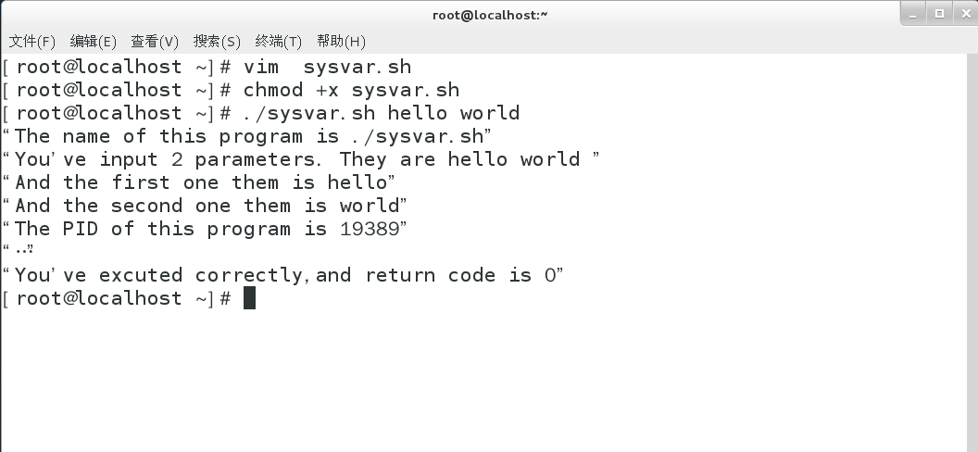

Slide 19
系统变量
shift命令用于移动位置参数，比如将$2中的内容移动到$1，$3中的内容移至$2，$4中的内容移至$3，以此类推……原来的$1、$2、$3丢弃。但位置参数$0不参与移位。
shift命令的格式: shift [ n ]
选项n表示向左移动参数的个数，默认为1。

Slide 20
程序举例：movelab1
vim movelab1
#!/bin/bash
# this program show shift
echo $0
echo $1,$2,$3,$4,$5,$6,$6,$7,$8,$9;shift
echo $1,$2,$3,$4,$5,$6,$6,$7,$8,$9;shift
echo $1,$2,$3,$4,$5,$6,$6,$7,$8,$9;shift
echo $1,$2,$3,$4,$5,$6,$6,$7,$8,$9;shift
echo $1,$2,$3,$4,$5,$6,$6,$7,$8,$9;shift
echo $1,$2,$3,$4,$5,$6,$6,$7,$8,$9;shift
echo $1,$2,$3,$4,$5,$6,$6,$7,$8,$9;shift
echo $1,$2,$3,$4,$5,$6,$6,$7,$8,$9;shift
echo $1,$2,$3,$4,$5,$6,$6,$7,$8,$9

Slide 21
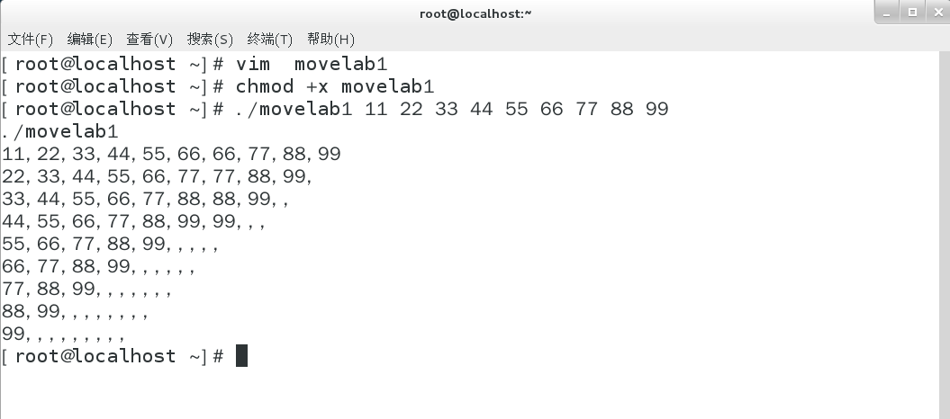

Slide 22
用户变量
1. 变量名
命令规则：以字母或下划线开头，由字母、数字、下划线组成，第一个字符不能为数字，变量名区分大小写。
2. 变量赋值
Shell下的变量无需声明，赋值的同时即声明了变量。
格式：
变量名＝变量值
例如：x=6
a="hello world"
注意：赋值号两边不能有空格，如果字符串中含有空格，应用引号将字符串括起来。

Slide 23
用户变量
3. 引用变量值
访问shell变量的值，必须在变量名前面加$符号： $变量名 或${ 变量名 }
如果变量名包含在其他字符串中，这时就需要用{ }将变量名括起来。
例如：
[root@localhost ~ ]# a=good
[root@localhost ~ ]# echo “${a}morning”
goodmorning
为了避免变量名混淆，建议总是使用{ }将变量名括起来。

Slide 24
用户变量
4. 变量清除
所设置的变量不需要时，可以清除。
格式： unset 变量名
例如：
[root@localhost ~ ]# a=good
[root@localhost ~ ]# echo “${a}morning”
goodmorning
[root@localhost ~ ]# unset a
[root@localhost ~ ]# echo “${a}morning”
morning

Slide 25
用户变量
5. 只读变量
如果赋值后不希望改变变量，使其类似常量，可以使用readonly命令将其设为只读。例如：
[root@localhost ~ ]# a=good
[root@localhost ~ ]# readonly a //或直接在赋值时设为只读
此时，若要用unset 清除变量a或者对a重新赋值，则会产生错误。
6. 局部变量
Shell的变量默认为全局作用的，如果需要在一定范围内生效，则需要加上local限制，使用命令“local a”就将设置a为局部变量。

Slide 26
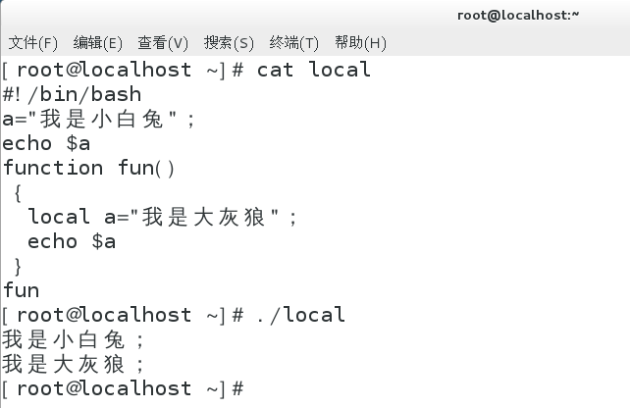

Slide 27
read命令
read 命令
在shell程序设计中，变量的值可以作为字符串从键盘读入，然后赋给指定的变量。
格式：read 变量
通常用在shell脚本中与用户进行交互的场合。该命令可以一次读取多个变量的值，变量和输入的值都需要使用空格隔开。
如果指定的变量名少于字段数量，则多出的字段数量分配给最后一个变量，如果指定的变量命令多于字段数量，则多出的变量赋值为空。

Slide 28
例如：用read命令读入变量的值。
[root@localhost ~ ]# read var1 var2 var3 var4
1 22 333 4444 55555
[root@localhost ~ ]# echo $var1 $var2 $var3
1 22 333
[root@localhost ~ ]# echo $var4
4444 55555
[root@localhost ~ ]# read var1 var2 var3 var4
1 22 333
[root@localhost ~ ]# echo $var1 $var2 $var3
1 22 333
[root@localhost ~ ]# echo $var4
[root@localhost ~ ]#

Slide 29
例如，向某人问好，以下为脚本内容：
vim Hello.sh
#!/bin/bash
#To show hello to somebody
echo -n “Enter Your Name:”
read NAME
echo “Hello,$NAME!”
保存，退出vim编辑器。
为脚本添加可执行权限：
[root@localhost ~ ]# chmod +x Hello.sh
[root@localhost ~ ]# ./Hello.sh
Enter Your Name:
lily
Hello,lily!

Slide 30
9.4 Shell表达式
Shell语言支持表达式计算。Shell表达式主要有两种形式：
一种是用于数值计算的算术表达式，其结果是数值；
另一种是用于进行条件测试或判断的逻辑表达式，其结果是真假值。

Slide 31
算术运算表达式
算术运算：expr命令
功能：该命令提供算术运算功能，并能对数字或非数字字符串进行计算。
格式：expr 数值1 运算符 数值2
expr支持以下运算符：
+、- 、* 、/ 、% （加、减、乘、除、取余 ）
&、| （逻辑与、逻辑或）
“ &” 运算当两个数值都非0时输出第1个数值，否则输出0；“ | ”运算当第1个数值非0时输出第1个数，否则输出第2个数。
说明：字符*（乘）、%（取余）、& 、| 在shell中有特殊含义，因此他们的前面必须有转义字符“\”，例如：expr $a \* $b。
当有变量参与运算时，需要在变量名前面加“$”。
Notes:
Shell变量只有字符类型，它们只能存放整数数字字符串，如“127”等，Shell本身也没有数字运算的能力，必须借助某些命令来进行算术运算，expr就是用来进行数字表达式计算的命令。

Slide 32
expr命令用法示例
[root@localhost ~ ]# a=13
[root@localhost ~ ]# expr "$a" - 4 + 2
11 // 注意运算符的两旁要有空格
[root@localhost ~ ]# expr 4 \* 5
20
[root@localhost ~ ]# expr `expr 5 + 7 ` / 3
4 // 用命令替换改变运算的次序

Slide 33
例如，从键盘读入x、y的值，然后做加法运算和乘法运算，最后输出结果。
(1)用vim编辑程序
[root@localhost ~ ]# vim yunsuan.sh
#!/bin/sh
read x y
a=`expr $x + $y`
b=`expr $x \* $y`
echo "The sum is $a"
echo "The product is $b“
(2)设置权限：
[root@localhost ~ ]# chmod +x yunsuan.sh
(3)执行：
[root@localhost ~ ]# ./yunsuan.sh
45 78
The sum is 123
The product is 3510

Slide 34
expr命令用法
说明：expr命令可以作关系运算
当比较结果为真时，expr命令显示1；
当比较结果为假时，expr命令显示0。
关系运算符 | 含义
= | 等于
!= | 不等于
< | 小于
<= | 小于等于
> | 大于
>= | 大于等于

Slide 35
逻辑测试表达式
test命令
test命令可对字符串、整数及文件进行各类测试，test命令并不输出任何结果，而是用退出的状态来表示测试的结果：退出状态为0时表示test成功，测试结果为真；退出状态为1，表示test失败，测试结果为假。
格式： test 表达式
或者 [ 表达式 ]
注意：后一种形式的“ [ ”和 “ ] ”两侧有空格

Slide 36
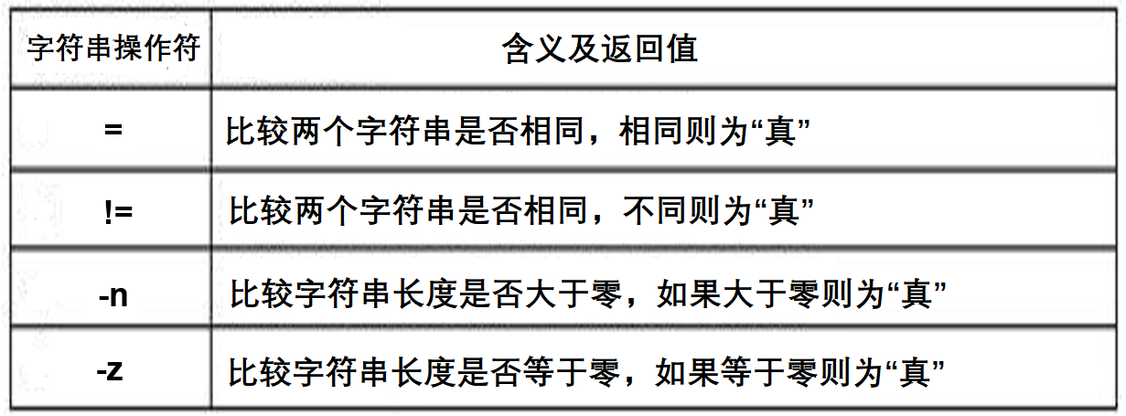
表达式的比较
1.字符串测试
作用：测试字符串是否相等、长度是否为零，字符串是否为NULL。为真返回值为0，为假返回值是1。常用的字符串操作符如下：

Slide 37
例如，从键盘读入两个字符串，判断这两个字符串是否相等。
(1)用vim编辑程序
[root@localhost ~ ]# vim test1.sh
#!/bin/bash
read ar1
read ar2
[ "$ar1" = "$ar2" ] # test $ar1 = $ar2
echo $? #保存前一个命令的返回码
(2)设置权限：
[root@localhost ~ ]# chmod +x test1.sh
(3)执行：
[root@localhost ~ ]# ./test1.sh
aaa
bbb
1
注意:“[”后面和“]”前面及等号“=”的前后都应有一空格；

Slide 38
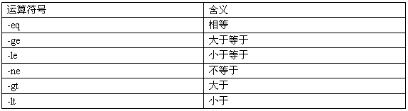
表达式的比较
2.数字比较
在shell编程中的关系运算有别于其他编程语言。
Notes:
eq:equal
ge:greater equal

Slide 39
表达式的比较
例如，比较两个数字是否相等。
(1)用vim编辑程序
[root@localhost ~ ]# vim test2.sh
#!/bin/bash
read x y
if test $x -eq $y
then
echo “$x= =$y”
else
echo “$x!=$y”
fi
(2)设置权限：
[root@localhost ~ ]# chmod +x test2sh
(3)执行：
[root@localhost ~ ]# ./test2.sh
50 100
50!=100
[root@localhost ~ ]#./test2.sh
150 150
150= =150

Slide 40
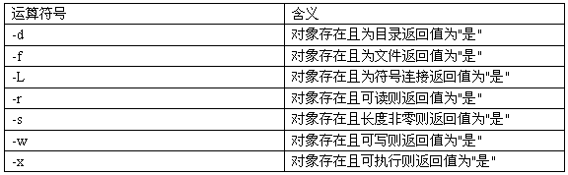
表达式的比较
3.文件测试
文件测试表达式通常是为了测试文件的信息，一般由脚本来决定文件是否应该备份、复制或删除。常用操作符如下：

Slide 41
例如，判断zb目录是否存在/root下。
(1)用vim编辑程序
[root@localhost ~ ]# vim test3.sh
#!/bin/bash
test -d /root/zb
echo $? #保存前一个命令的返回码
(2)设置权限：
[root@localhost ~ ]# chmod +x test3.sh
(3)执行：
[root@localhost ~ ]# ./test3.sh
1
(4) 在/root添加zb目录
[root@localhost ~ ]# mkdir zb
(5)执行：
[root@localhost ~ ]# ./test3.sh
0
注意: 运行结果1表示判断的目录不存在，0表示判断的目录存在。

Slide 42
9.5 Shell的流程控制
与C语言的控制结构语句类似，Shell提供了几个专门的内部命令来构造控制结构，用它们可以构造出任意的分支与循环。这些命令可以分为以下几类：
分支结构：if、case
循环结构：while、until、for
循环控制：break、continue
结束：return、exit

Slide 43
条件结构语句
If 命令：根据条件命令执行的结果决定后续命令的执行路径。
语法：
if 条件命令
then 命令列表1 # 若$? 为0，执行此分支
[ else 命令列表2 ] # 否则，执行此分支
fi
Linux里的if的结束标志是将if反过来写成fi。
If命令的执行过程:首先执行条件命令，然后根据条件命令的退出状态作为条件决定后续的执行路径。若条件为真则执行命令列表1，否则执行命令列表2。以上是if语句最基本的格式。

Slide 44
条件结构语句
If其它格式
If 条件命令
then
命令列表1 #可以是多条语句
[elif 条件2
then
命令列表2 #可以是多条语句]
…
[else
命令列表3 #可以是多条语句 ]
fi
注意: elif是else if的
缩写，并且省略了fi

Slide 45
例如，输入一个字符串，如果是目录，则显示目录下的信息，如果为文件则显示文件的内容。
[root@localhost ~ ]# vim test5.sh
#!/bin/bash
echo “Please enter the directory name or file name”
read DORF
if [ -d $DORF ]
then
ls $DORF
elif [ -f $DORF ]
then
cat $DORF
else
echo “input error!”
fi

Slide 46
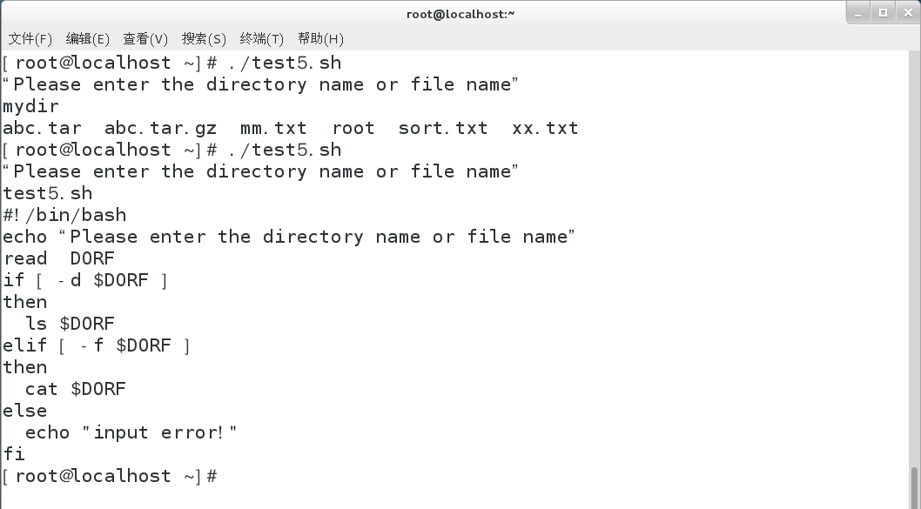

Slide 47
条件结构语句
case命令是一个多选择语句，根据变量与哪种模式匹配即执行相应的语句序列。
语法：
case 测试字符串 in
模式1） 命令列表1；；
模式2） 命令列表2；；
…
模式n） 命令列表n；；
esac
每个分支条件必须以两个分号“；；”结尾。
case命令的执行过程，先将测试字符串与各个模式字符串逐一比较，若发现了一个匹配的模式则执行该模式对应的命令列表。如果都不匹配，可用“ * ”代替，相当于defult。
注意：若有多个匹配的模式时，只执行最前面的那个分支。

Slide 48
例如：Linux是一个多用户操作系统，编写程序根据不同的用户登录输出不同的反馈结果。
(1)用vim编辑程序test6.sh
[root@localhost ~ ]# vim test6.sh
#!/bin/bash
case $USER in
zhangsan)
echo "You are zhangsan!";;
lisi)
echo "You are lisi"; # 注意这里只有一个分号
echo "Welcome!";; # 这里才是两个分号
root)
echo "You are root! "; echo "Welcome to Beijing!";;
# 将两个命令写在一行，用一个分号作为分隔符
*)
echo "Who are you?$USER?";;
esac
Notes:
$USER : 环境变量，用于存储用户登录名

Slide 49
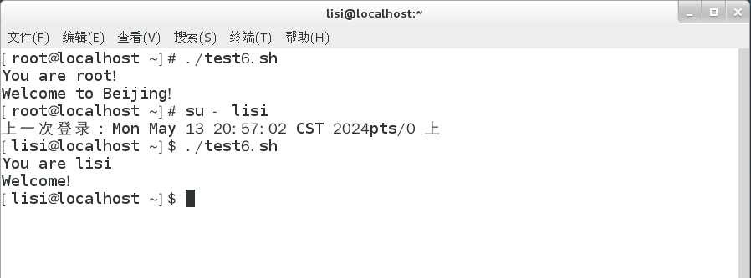
(2)设置权限：
[root@localhost ~ ]# chmod +x test6.sh
(3)执行：

Slide 50
循环结构语句
for 循环
语法：
for 变量 [in 字符串列表]
do
命令列表
done
for命令执行的过程是，定义一个变量，它依次取字符串列表中的各个字符串的值。对每次取值都依次执行命令列表，直到所有的字符串都处理完。
当没有指定字符串列表时，默认指脚本的参数列表，即for i 等同于 for i in “$@”。
Notes:
$@：脚本里以单个字符串形式保存的参数，有几个参数，就循环几次。
@*：脚本里的参数是一个整体，for只循环一次。

Slide 51
例如，统计当前目录下每个c源文件的行数，并将它们累加起来输出。
(1)编辑脚本程序countlines.sh
[root@localhost ~ ]# vim countlines.sh
#!/bin/bash
for i in *.c
do
lines=` wc -l < $i `
sum=`expr $sum + $lines`
done
echo $sum
(2)设置权限：
[root@localhost ~ ]# chmod +x countlines.sh
(3)执行：
[root@localhost ~ ]# ./countlines.sh
1231
Notes:
< 输入重定向

Slide 52
例如：求从1到100的和。
(1) 编辑脚本程序test7.sh
[root@localhost ~ ]# vim test7.sh
#!/bin/bash
total=0
for ((j=1;j<=100;j++));
do
total=`expr $total + $j`
done
echo "The result is $total"
(2)设置权限：
[root@localhost ~ ]# chmod +x test7.sh
(3)执行：
[root@localhost ~ ]# ./test7.sh
The result is 5050
注意：for语句中的双括号不能省，最后的分号可有可无，表达式total=`expr $total + $j`的加号两边的空格不能省，否则会成为字符串的连接。

Slide 53
循环结构语句
while循环
语法：
while 条件命令
do
命令列表
done
while命令的作用是进行有条件的循环控制，只要while表达式为真，do和done之间的操作就一直会进行。

Slide 54
例如：用while循环求1到100的和。
(1)编辑脚本程序test8.sh
[root@localhost ~ ]# vim test8.sh
#!/bin/bash
total=0
num=0
while((num<=100));
do
total=`expr $total + $num`
((num+=1))
done
echo "The result is $total"
(2)设置权限：
[root@localhost ~ ]# chmod +x test8.sh
(3)执行：
[root@localhost ~ ]# ./test8.sh
The result is 5050

Slide 55
循环结构语句
until循环
语法：
until 条件命令
do
命令列表
done
until命令与while类似，区别在于while是当判断条件为真时执行循环，而until循环在判断条件为假时执行循环体命令，直到条件成立才停止循环。

Slide 56
例如:用until循环求1到100的和。
(1)编辑脚本程序test9.sh
[root@localhost ~ ]# vim test9.sh
#!/bin/bash
total=0
num=0
until [ $num -gt 100 ]
do
total=`expr $total + $num`
num=`expr $num + 1`
done
echo "The result is $total"
(2)设置权限：
[root@localhost ~ ]# chmod +x test9.sh
(3)执行：
[root@localhost ~ ]# ./test9.sh
The result is 5050
Notes:
-gt 大于

Slide 57
退出循环语句
break和continue命令的作用与C语言中的break和continue语句相同，用于在必要时跳出循环。
break用于终止整个循环，continue用于终止本轮循环，直接进入下一轮循环。
另外，break和continue命令只能应用在for、while和until命令的循环体内。
exit命令用于终止Shell脚本程序并返回值。该值可用“$?”在下一条命令中获取。
通常情况下正常执行的程序将返回0，而未正常结束的程序则返回1～255间的错误代码。

Slide 58
例如：
vim test10.sh
#!/bin/bash
for age in 58 14 -25 26
do
if [ $age -lt 0 ];
then
echo “$age is not a valid age. Exit …”
exit 100
else
echo “$age is a valid age”
fi
done
Notes:
lt 小于

Slide 59
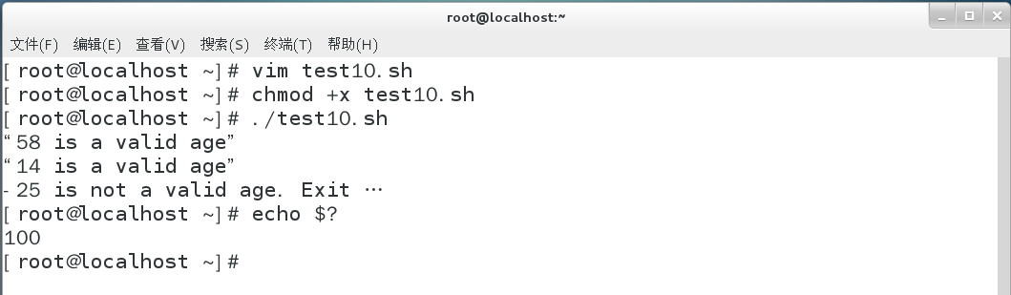
执行该脚本，到-25处程序就停止并跳出运行。执行“echo $?”命令就会显示“100”。
通常情况下，正常执行的程序将返回0，而未正常结束的程序则返回1～255间的错误代码。

Slide 60
vim test_break
#!/bin/bash
# this is break test script
i=1
for day in Mon Tue Wed Thu Fri
do
echo "Weekday $((i++)) : $day"
if [ $i -eq 3 ]
then
break
fi
done
[root@ Linux root］# chmod +x test_break
Notes:
break用于终止整个循环

Slide 61
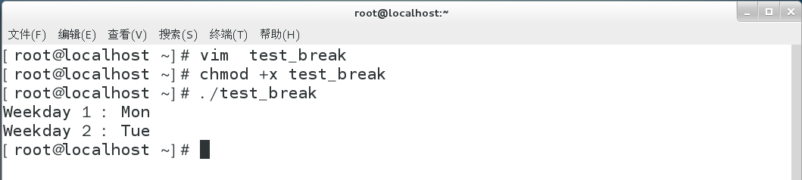

Slide 62
vim test_continue
#!/bin/bash
# this is continue test script
i=1
for day in Mon Tue Wed Thu Fri Sat Sun
do
echo -n "Day $((i++)) : $day"
if [ $i -eq 7 -o $i -eq 8 ]
then
echo " (WEEKEND)"
continue
fi
echo " (weekday)"
done
Notes:
&& 逻辑的 AND 的意思, -a 也是这个意思
|| 逻辑的 OR 的意思， -o 也是这个意思
echo -n 表示要输出的内容不换行。

Slide 63
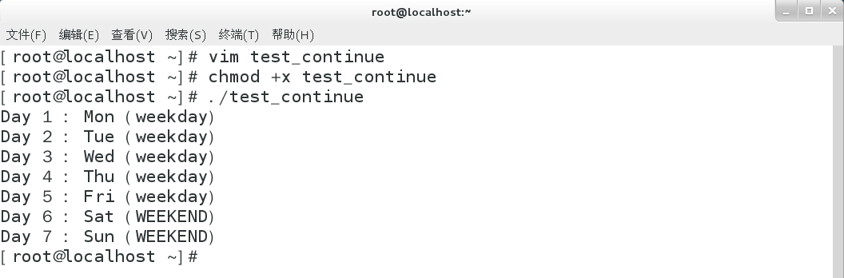

Slide 64
9.6 shell函数
shell程序也支持函数。一个函数就是一个子程序，用于完成特定的任务，可以重复调用这个函数。
调用函数的方法与执行Shell命令无异。
可以在Shell脚本中调用。
在命令行上直接调用（定义函数的文件需先加载）。
函数必须在调用之前定义。
Shell函数的名字必须唯一，且符合变量命名规则。

Slide 65
shell函数
函数声明
函数格式如下：
函数名（ ）
{
函数体
}
函数调用方式为：
函数名 [参数列表]

Slide 66
shell函数
参数
调用函数时，使用位置参数的形式为函数传递参数。
函数内的$1-${n} 、 $@ 和$* 表示其接收的参数。
函数调用结束后位置参数 $1-${n} 、$* 和 $@ 将被重置为调用函数之前的值。
在主程序和函数中，$0始终代表脚本名。
变量
函数内使用 local 声明的变量是局部变量。
局部变量的作用域是当前函数以及其调用的所有函数。
函数内未使用 local 声明的变量是全局变量。

Slide 67
例如：shell函数-阶乘计算。
(1)编辑代码
[root@localhost ~ ]# vim test12.sh
#!/bin/bash
fun()
{
read -p "请输入一个数字计算它的阶乘：" num
fun=1
for((i=1;i<=$num;i++))
do
fun=`expr $fun \* $i`
echo "$fun"
done
}
fun $num
(2)修改权限
[root@localhost ~ ]# chmod +x test12.sh
注意：函数定义完成后必须同时写出函数的调用，然后对此文件进行权限设定，再执行此文件。

Slide 68
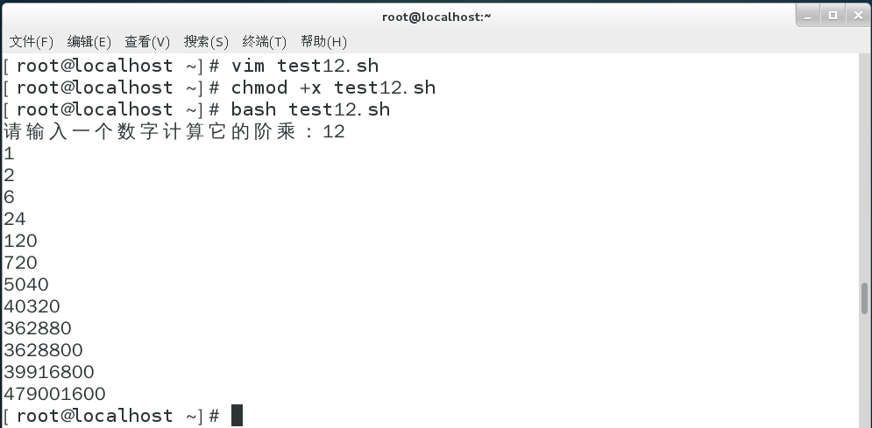
(3)程序运行结果

Slide 69
Thanks!

